Slide 1
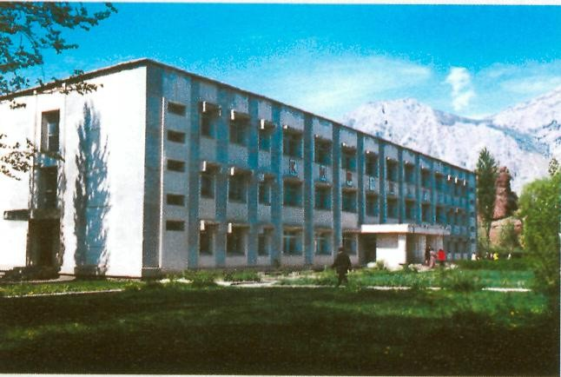


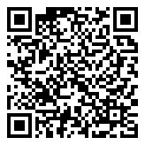
КАРА-КУЛЬСКИЙ ФИЛИАЛ ПРИНИМАЕТ АБИТУРИЕНТОВ ПО ВСЕМ СПЕЦИАЛЬНОСТЯМ ИМЕЮЩИХСЯ
В КГТУ ИМ.И.РАЗЗАКОВА
Дорогой абитуриент,мы ждем тебя в филиале КГТУ им.И.Раззакова в г.Кара-Куль.
КЫРГЫЗСКИЙ ГОСУДАРСТВЕННЫЙ
ТЕХНИЧЕСКИЙ УНИВЕРСИТЕТ ИМ.И.РАЗЗАКОВА ФИЛИАЛ В ГОРОДЕ КАРА-КУЛЬ
НАШ АДРЕС
721000, г.КАРА-КУЛЬ,УЛ.САБИРОВА 2
ТЕЛ: 0 (3746) 5-11-61
0 (3746) 5-10-60
Филиала КГТУ им.И.Раззакова в г.Кара-Куль.
проф.НИЯЗОВ Н.Т
директор
КАЧЕСТВЕННОЕ ОБУЧЕНИЕ-ДОСТОЙНОЕ БУДУЩЕЕ!
НАШ АДРЕС
721000, г.КАРА-КУЛЬ,УЛ.САБИРОВА 2
ТЕЛ: 0 (3746) 5-11-61
0 (3746) 5-10-60
САЙТ КГТУ https://kstu.kg/
САЙТ ФИЛИАЛА https://kstu.kg/filialy/kara-kulskii-tekhnologicheskii-filial ЭЛЕКТРОННАЯ ПОЧТА kgtu.kara-kul@bk.ru
ЗА ДОПОЛНИТЕЛЬНОЙ ИНФОРМАЦИЕЙ
ОБРАЩАТЬСЯ
Приемная комиссия:
Караева Асель 0772895121
Бектанова Айнура 0709526872
Тургунбаева Гулнура 0705505530
САЙТ КГТУ https://kstu.kg/
САЙТ ОСПО https://kstu.kg/dovuzovskaja-podgotovka/kara-kulskii- tekhnicheskii-kolledzh
ЭЛЕКТРОННАЯ ПОЧТА kgtu.kara-kul@bk.ru

Slide 2
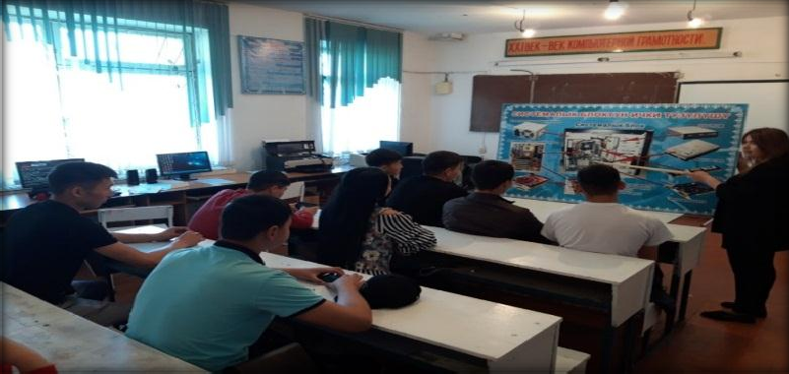
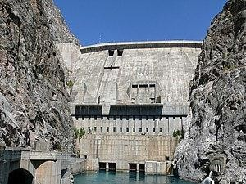

НАПРАВЛЕНИЕ И СПЕЦИАЛЬНОСТИ ПОДГОТОВКИ
ВЫПУСКНИКИ НАПРАВЛЕНИЯ«ТЕХНОЛОГИЯ ТРАНСПОРТНЫХ ПРОЦЕССОВ» МОГУТ РАБОТАТЬ:
В органах ГУБДД (ГАИ) МВД КР в качестве : инспектора ДПС, инженером в отделе организации движения; инспектором административной практики; автотехническим экспертом.
В службах безопасности движения автотранспортных предприятий,в дорожно-эксплуатационных управлениях
В автосервисных центрах, СТО, АЗС;
В подразделениях Министерства транспорта и коммуникаций КР;
В гидроэлектростанциях (ГЭС) в качестве специалиста по безопасности движения и в службах безопасности;
В транспортных агенствах, таможенных терминалах и др.
Службах
4 года обучения, очная форма
5 лет обучения, заочная форма (дистанционное)
«Электроэнергетика и электротехника»
профиль «Электрические станции»
профиль «Электроснабжение» (по отраслям)
профиль «Релейная защита и автоматика»
профиль «Электрические сети и системы»
профиль «Информационные технологии (IT) в энергетике»
«Строительство»
профиль «Гидротехническое строительство»
профиль «Экспертиза и управление недвижимостью»
«Технология транспортных процессов»
1. профиль «Организация безопасности движения»
«Электроэнергетика и электротехника»
КЫРГЫЗСТАН НУЖДАЕТСЯ В
ВЫСОКОКВАЛИФИЦИРОВАННЫХ
СПЕЦИАЛИСТАХ В ОБЛАСТИ ЭЛЕКТРОЭНЕРГЕТИКИ.
НАШИ ВЫПУСКНИКИ
ОБЕСПЕЧЕНЫ РАБОТОЙ В СФЕРЕ
Электрических станций и подстанций, линии электропередачи;
Электроэнергетические системы;
Системы электроснабжения объектов техники и отраслей хозяйства;
«Строительство»
НЕОБХОДИМО СДАТЬ ОРТ!!!
Вступительные испытания-результаты Общего Республиканского Тестирования (ОРТ) и по дополнительным дисциплинам по физике или математике для очной формы обучения.
БЕЗ РЕЗУЛЬТАТА ОРТ!!!
на дистанционную форму обучения!
Дорогой абитуриент,мы ждем тебя в филиале КГТУ им.И.Раззакова в г.Кара-Куль.
НЕОБХОДИМЫЕ ДОКУМЕНТЫ ДЛЯ ПОСТУПЛЕНИЯ
Промышленные, гражданские, жилищные, гидротехнические здания и сооружения
Строительные материалы, изделия и конструкции,
Системы теплогазоснабжения, вентиляции, водоснабжение и водоотведения промышленных, гражданских и природоохранных
объектов.
Заявление (заполняемые в приемной комиссии);
Документ о соответствующем образовании (аттестат или свидетельство);
Медицинская справка № 086-У;
Шесть фотографий, размером 3*4;
Паспорт или другие документы удостоверяющие личность абитуриента;
Военный билет или удостоверение (для мальчиков);
Сертификат ОРТ (для филиала)

